Slide 1
ПЛЕННИЦЫ КРАСОТЫ, ИЛИ ТРИУМФ ЖЕНЩИНЫ В ИСКУССТВЕ…
Тема «образ женщины» – бесконечна. Ее истоки видны в далекой древности. С XVIII столетия складывается тот тип, который мы назовем современным. Эти модификации различны. Но ясно, что женщины, начиная с XVIII века по наши дни, имеют определенное сродство. Они хотят видеть себя в образах искусства несколько сентиментальными, обворожительными, слегка капризными и элегантными. Конечно, возможны и другие варианты. Но выставка дает возможность – по преимуществу – понять и прочувствовать именно этот тип. И он покоряет.

Slide 2
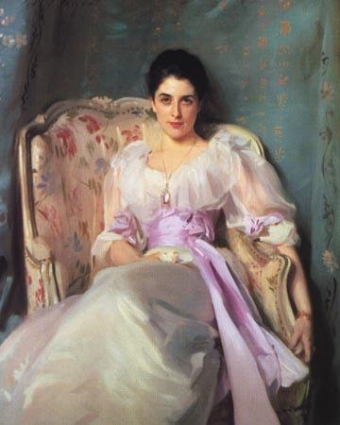
О, Женщина! -загадка, для мужчин!
О, Женщина! -восторг и удивленье!
Всегда найдёшь ты несколько причин...
Чтоб, изменить на сто процентов мненье.
О Женщина! -ты, нежности сосуд!
Ты таинство, сплошное вдохновенье...
О Женщина! -ты самый строгий суд!
Любить тебя и боль и наслажденье.
О Женщина!-ты свет и божество!
Тебя сама природа обвенчала
О Женщина!- ты мира, торжество!
И новой жизни,
Ты, даёшь начало!

Slide 3
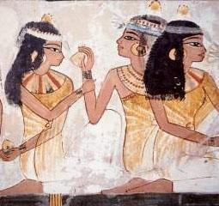
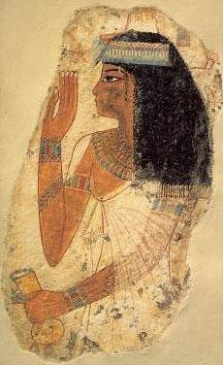
Женские образы в изобразительном искусстве Древнего Египта
Пирующие девушки, гробница Нахта (18 династия)
Дама Чепу, фрагмент росписи гробницы 18-й династии

Slide 4
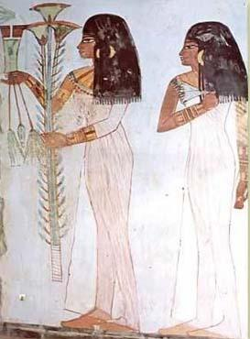
«Если ты склонен к добру, заведи себе дом.
Как подобает, его госпожу возлюби.
Чрево ее насыщай, одевай ее тело,
Кожу ее умащай благовонным бальзамом,
Сердце ее услаждай, поколе ты жив!
Она - превосходная пашня для своего господина» (Поучения Птахотепа)

Slide 5
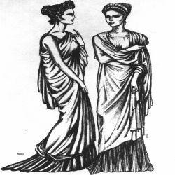
Женщина в живописи Древнего Рима

Slide 6
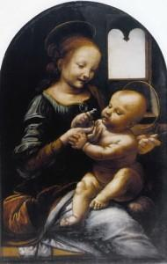
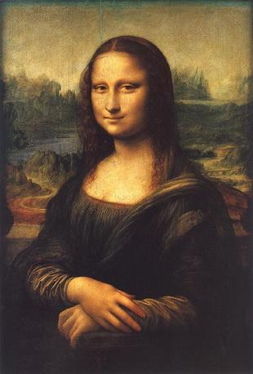
Леонардо да Винчи
"Мадонна с цветком"
"Мона Лиза" ("Джоконда")

Slide 7
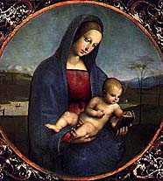
Образ женщины в живописи Рафаэля

Slide 8
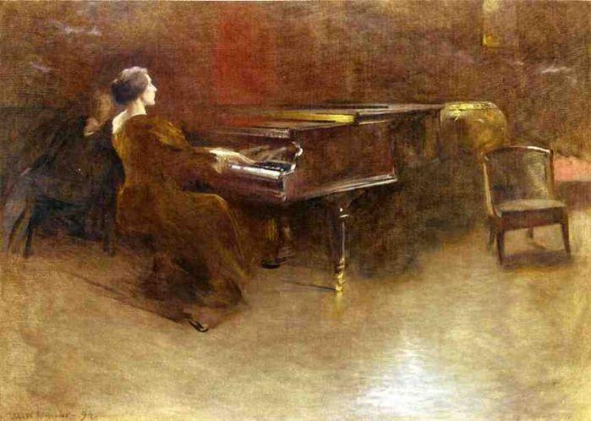
Джон Уайт Александр
За фортепиано

Slide 9
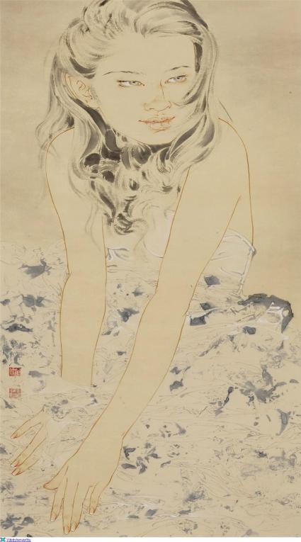
Ли Ханей (Luo Hanlei) China
НЕЖНОЕ...
Ты в одеянии воздушном сравнишься чудной красотой
С пионом, что под небом южным хрустальной окроплён росой.
И, чтоб ещё тебя увидеть, я этот мир забыть готов,
Поднявшись по отвесным кручам в обитель райскую богов.
Ли Бо

Slide 10
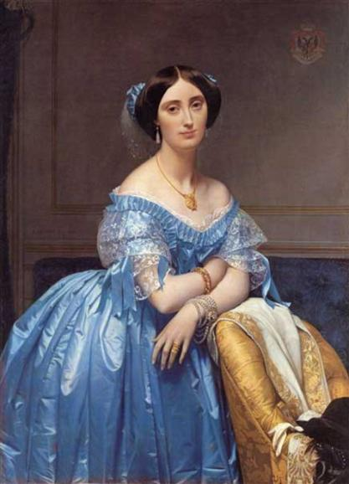
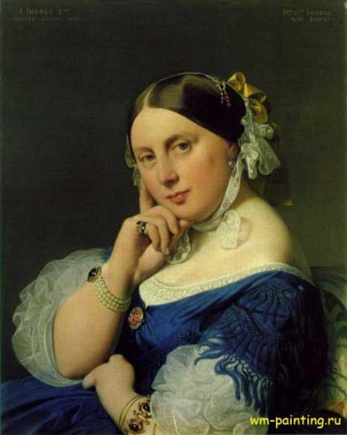
Энгр, Жан Огюст Доминик
Принцесса де Брогли 1851-53. Метрополитен-музей, Нью-Йорк.
Мадам Энгр 1859.
Собрание. Рейнхарта. Винтертур.

Slide 11
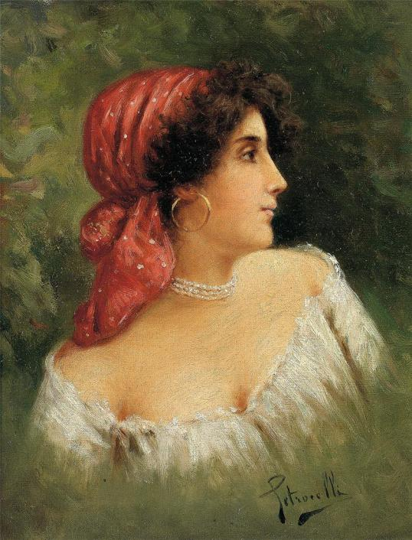
Vincenco Pascuale Petrocelli

Slide 12
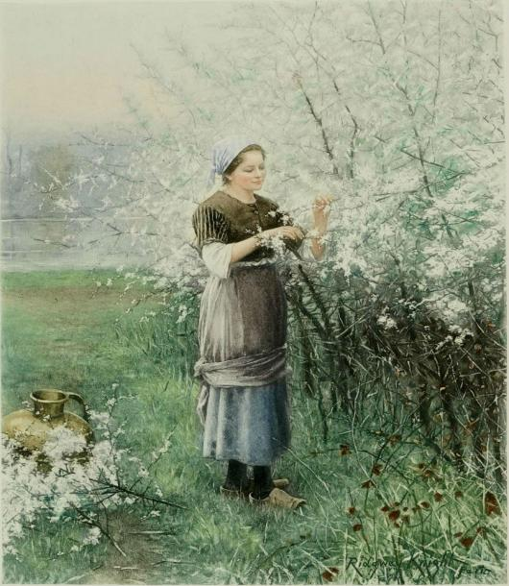
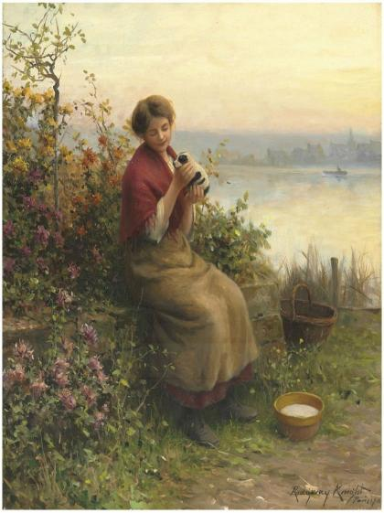
ДАНИЭЛЬ РИДЖВЕЙ НАЙТ
Daniel Ridgway Knight
Тишина
Я люблю дыханье тишины,
Сладкий аромат её иллюзий...
Мир загадок,радужные сны
Лабиринтов тайных вечный узел.
В дали от города...

Slide 13
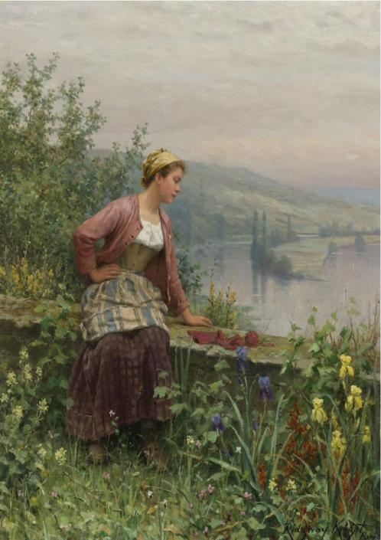
Милый сердцу уголок
Речка, лес и поле.
До чего же хорошо
Коль душа не ноет.
Выйди в поле и вдохни
Воздух полной грудью,
В тени леса отдохни, -
Распрощайся с грустью.
В речке смой свою печаль,
Сбрось с души ты бремя.
И забудь, что было жаль
Все излечит время.

Slide 14
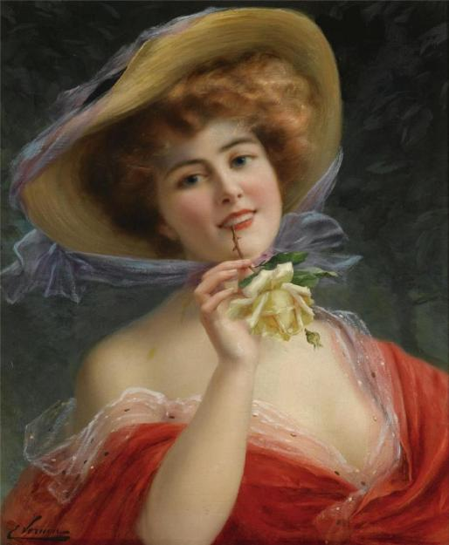
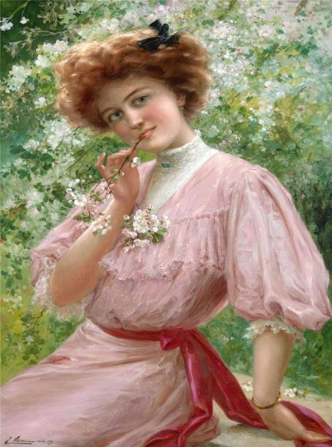
Emile Vernon
Ванильные барышни...
Pretty In Pink, 1909

Slide 15
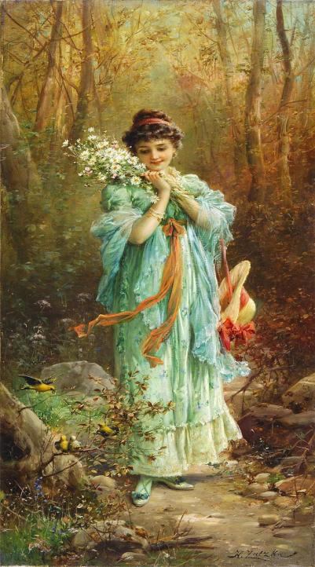
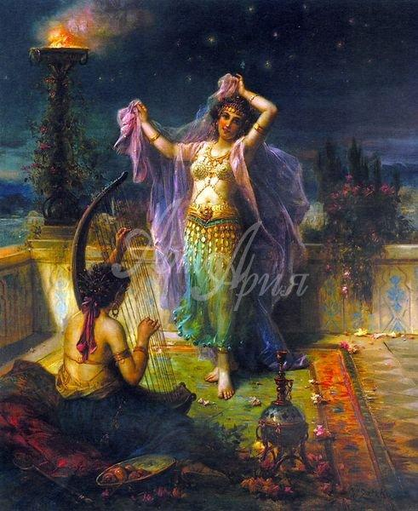
Hans Zatzka
Аравийские Ночи

Slide 16
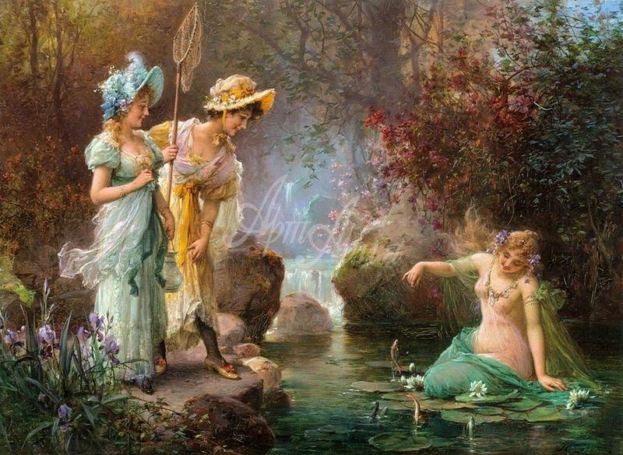
Водная Идиллия II

Slide 17
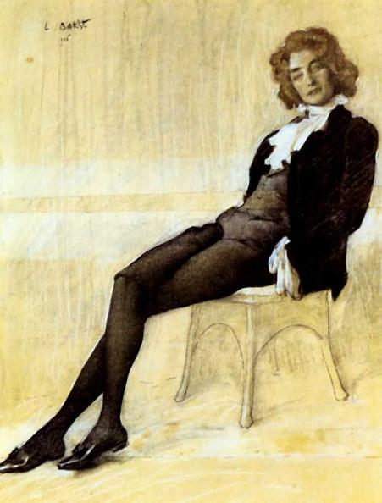
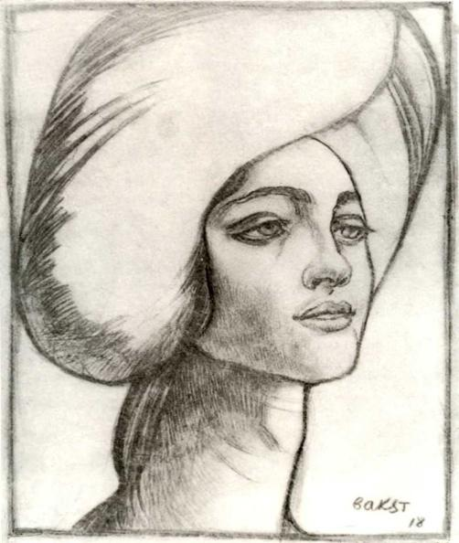
Бакст Лев Самойлович
(настоящая фамилия - Розенберг Лейб-Хаим Израилевич)
Портрет Зинаиды Гиппиус 1906г.
Портрет мадам Т. 1918г

Slide 18
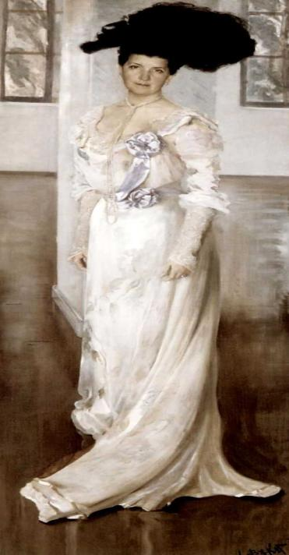
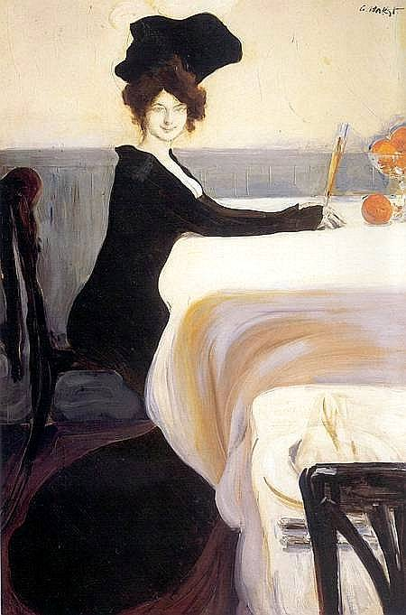
Портрет графини Келлер 1902г.
Ужин 1902г.

Slide 19
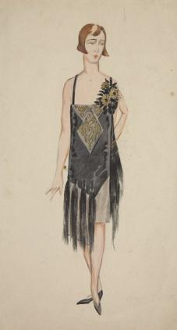
Курилко М.И.
Театральный костюм №2. 1920-е гг.

Slide 20
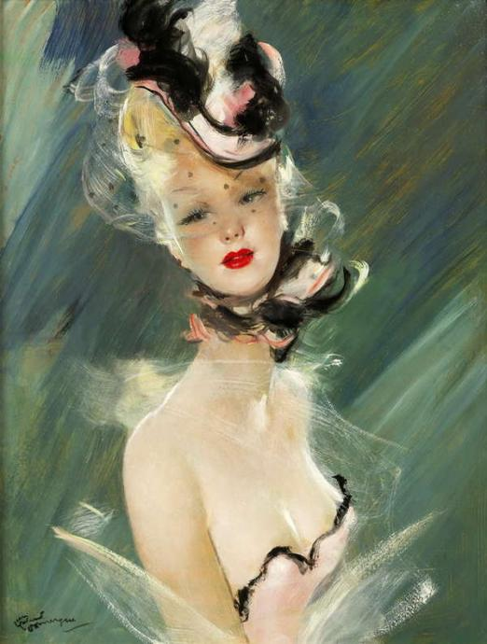
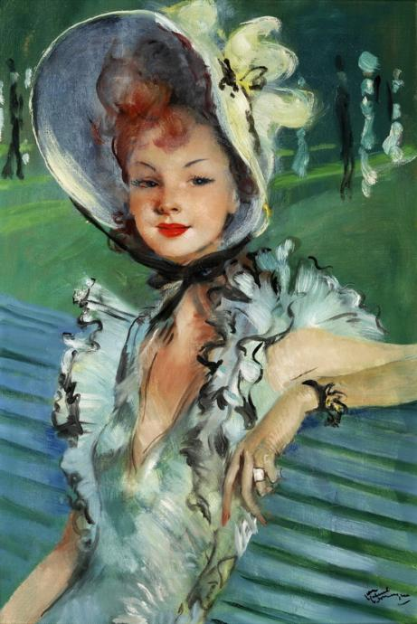
Jean-Gabriel Domergue, французский художник

Slide 21
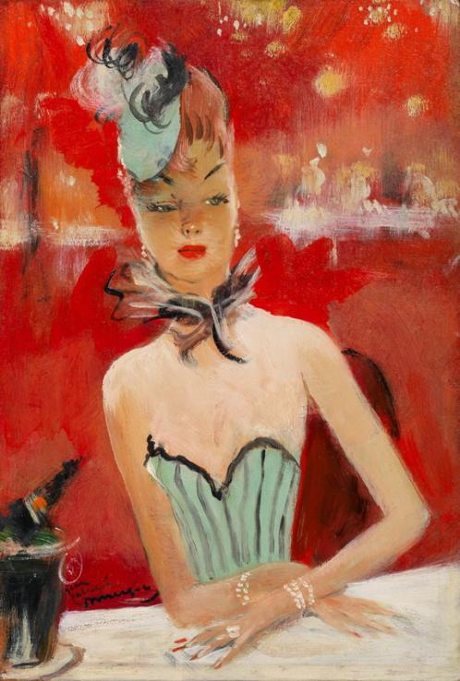
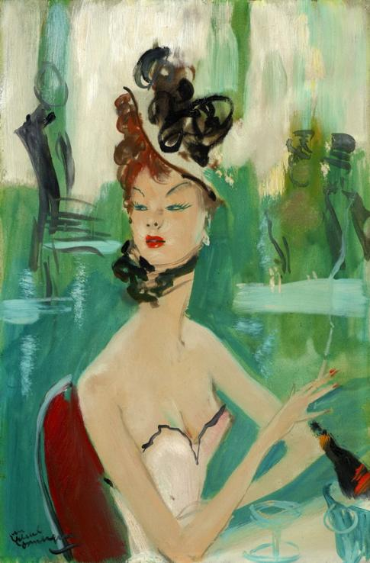

Slide 22
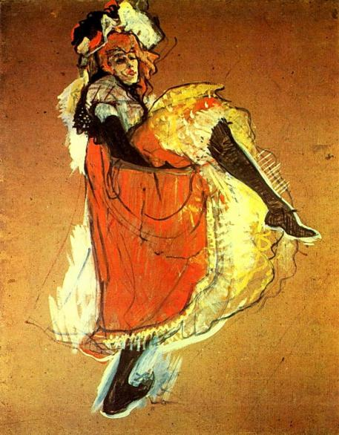
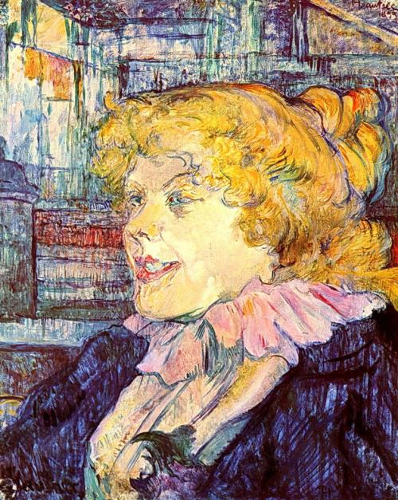
ТУЛУЗ-ЛОТРЕК Анри Мари Раймон французский живописец
"Танцующая Джейн Авриль, эскиз к плакату Жарден де Пари"
Портрет мисс Долии из варьете Стар в Гавре

Slide 23
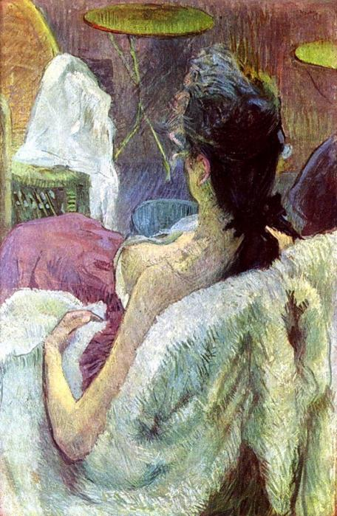
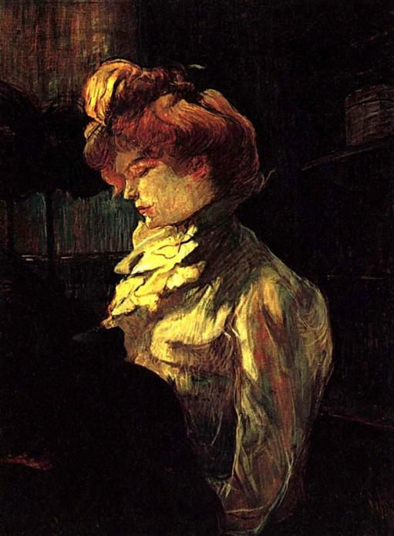
Отдыхающая модель.
Модистка мадемуазель Маргуэн.

Slide 24
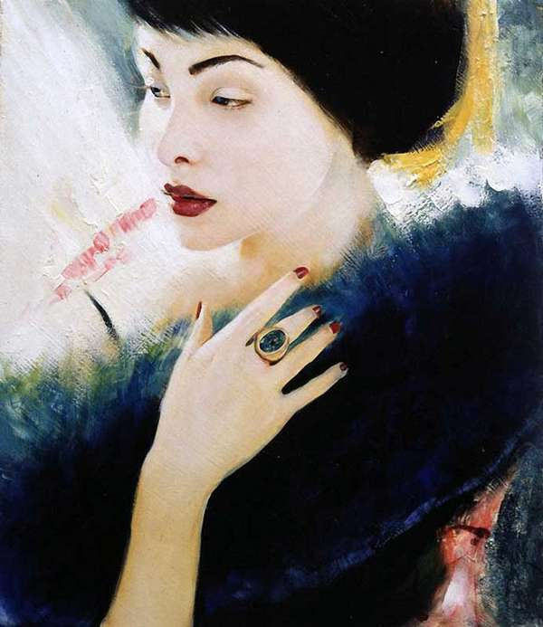
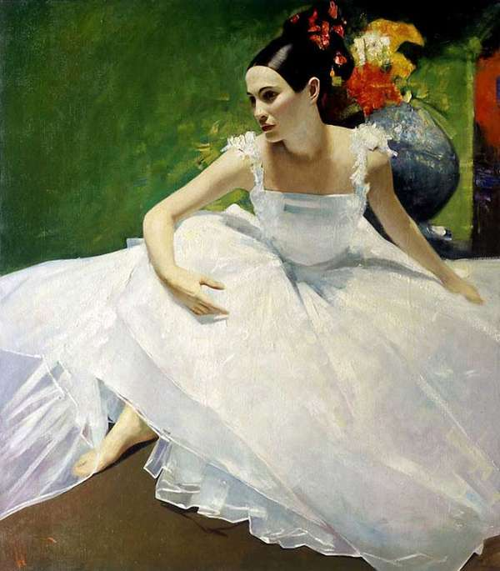
Владимир Мухин

Slide 25
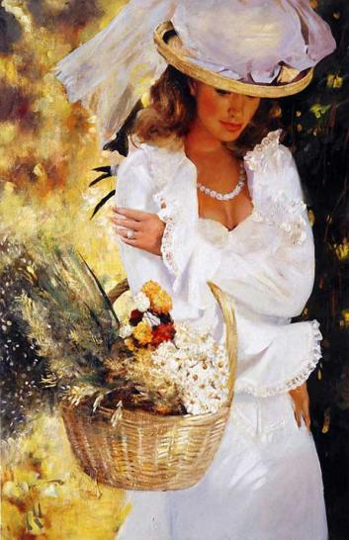
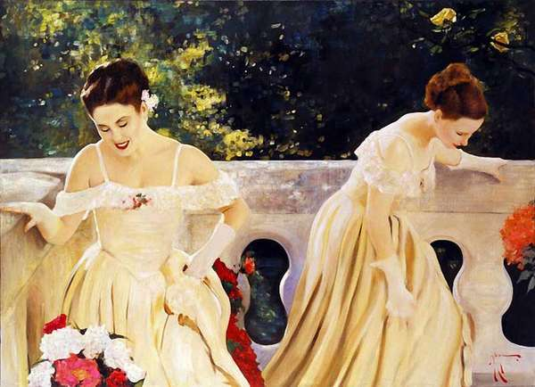

Slide 26
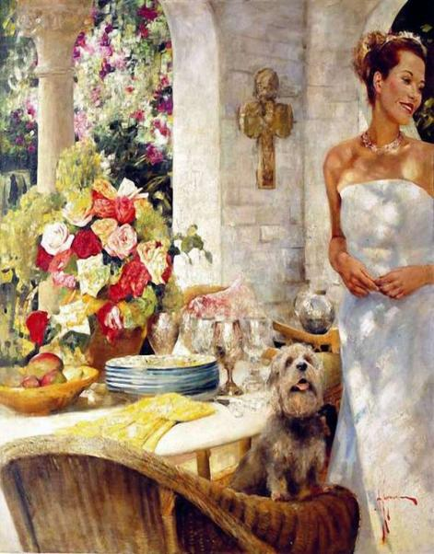
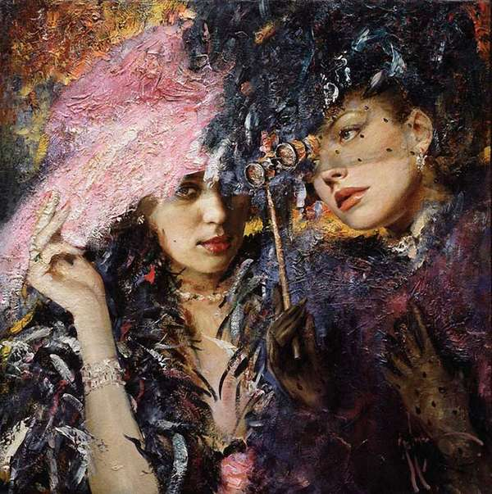

Slide 27
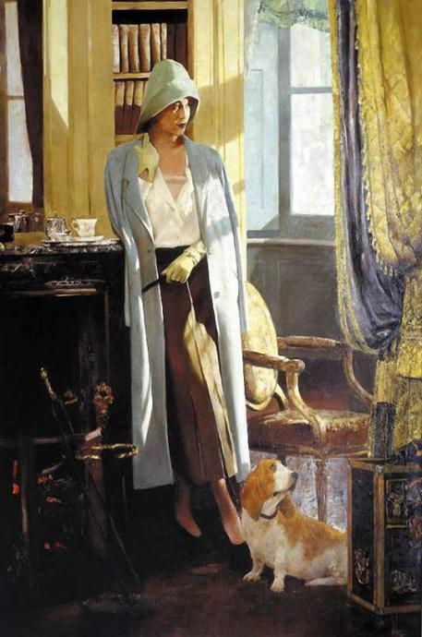
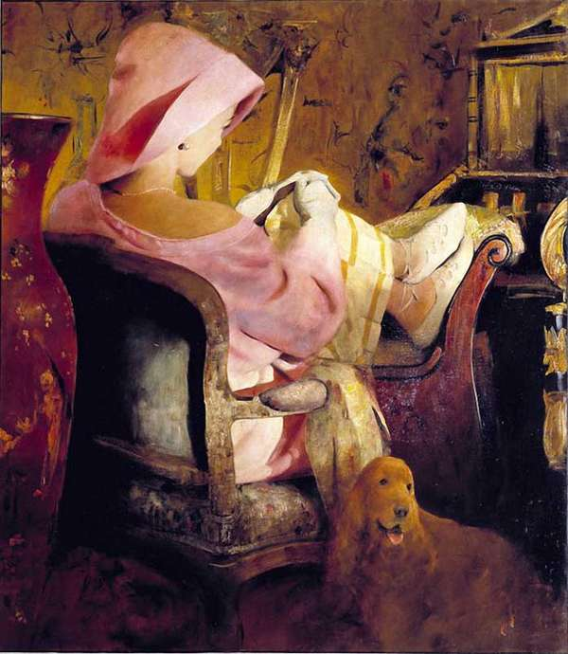

Slide 28
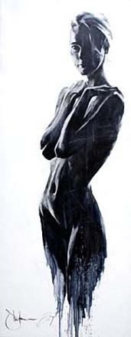
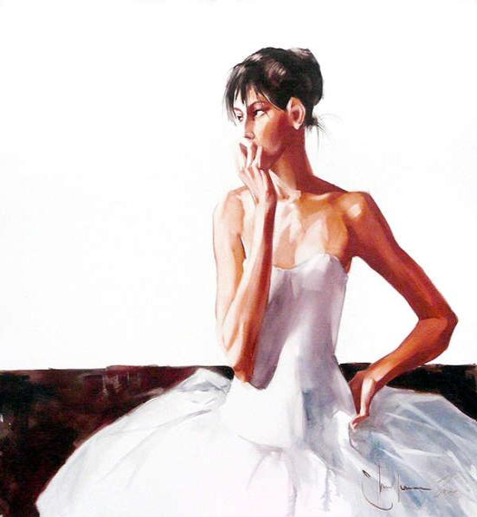
Художник Igor Andrianov, Shulman

Slide 29
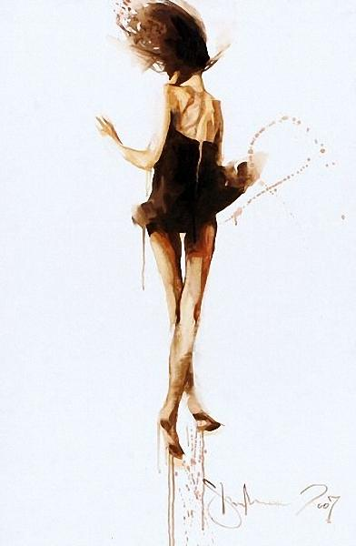
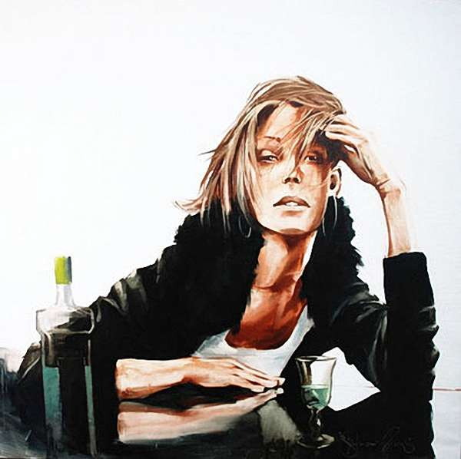

Slide 30
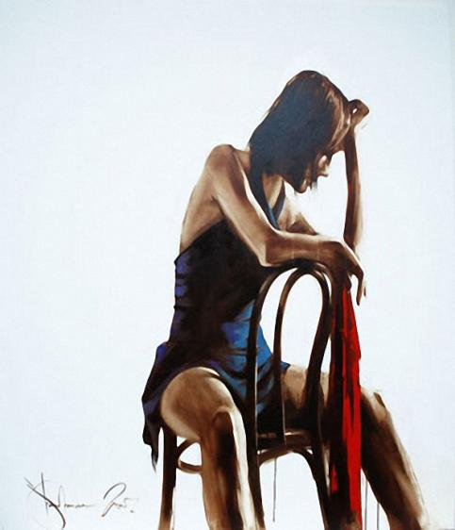
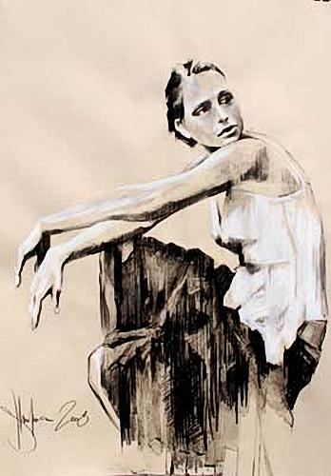

Slide 31
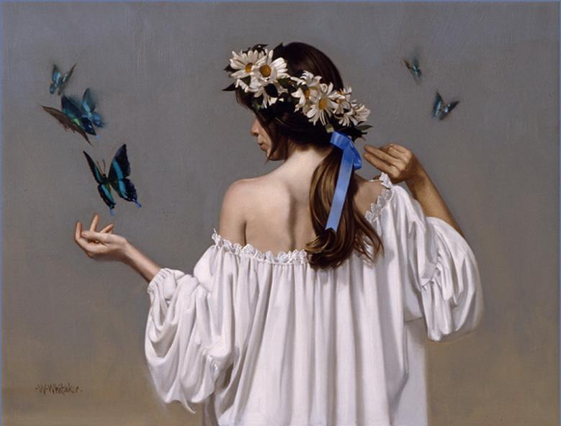
William Whitaker

Slide 32
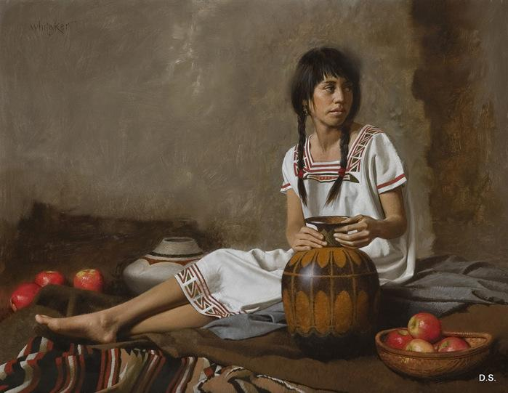

Slide 33


Художник-акварелист Вячеслав Коробейников

Slide 34



Slide 35

А. Зверев
«Улыбка» Бумага, тушь: 29,3х41,7 см. 1966 г.

Slide 36


М. Тиме-Блок
Женский портрет 1977 г.
«Балерина»

Slide 37

Фигура и геометрия. Художник Sergio Cerchi

Slide 38

Художник Tae Park (Тэ Парк)
Forest of Heart
Увидел тебя и забыл, как надо дышать А сердце пробило четырнадцать раз и умолкло И как ему биться, так жаль, но не мне решать Ведь даже нельзя, обездвижив, поставить защелку Увидев тебя, забыл, что умел говорить Болезненный жар восхищенно исследовал шею И ночь предрекла весь этот экстаз повторить И явь становилась прозрачней, а щеки бледнее | Коснувшись тебя, я понял, что раньше не жил Ведь как это жить, не касаясь изящных ладоней? А дождь из листвы мои мысли взял и вскружил И чувства метались на привязи стаей вороней Увидев тебя, я понял, что значит любить Один поцелуй опрокинет небесные дали Жаль, имя твое придется однажды забыть Но я не забуду, как мы с тобой вместе летали.

Slide 39

Frida Kahlo
Автопортрет в бархатном платье

Slide 40

Художник Mary Cassatt
Материнская ласка, 1896

Slide 41

Что – самая сладкая сладость на свете?
Сахар – могла я когда-то ответить.
Мед, мармелад, пастила.. и щербет..
Только теперь поняла я ответ -
Родного ребеночка – запах макушки,
Что остается на нашей подушке,
Пальчики нежные.. и ноготки–
Попка, коленочки…и локотки…
Что – самая горькая горечь на свете?
Горчица – могла я когда-то ответить…
Редька и уксус… полынь и хинин..
Ну а теперь – мой ответ – лишь один:
Губки дрожащие - плач на подходе
Вот от чего мое сердце заходит
Самая горечь – родного ребенка –
Полные слез и обиды глазенки…
Сара дает игрушку малышу, 1901

Slide 42


Художник-иллюстратор Jules Erbit

Slide 43


Susan Hall

Slide 44

Я все еще сживаюсь с ноябрем ...
Это так неброско и так пронзительно...
Он - её мурашки. Она - его истерика.
Без мороза по коже. Так заразительна
Осень на вкус... по понедельникам.
Тонной секунд разбавляем молчание ...
Он ее перекус... между утром и ужином...
Слишком родная его... до отчаянья...
А между ними-осень . Простужена
В демисезонном... Покоя хочется.
Выспаться... Пишется в рифму... Бредовое...
Она... так смешно от смеха морщится...
Глаза цвета неба... почти бирюзовые...
Так все неброско... моё сокровенное...
Уходящую осень повесив на гвоздь...
На кон ставят ставки... проверены временем...
Он по буквам на нежность, она... "на авось"

Slide 45


Художник Josef Loukota
ЖенскоПортретное..

Slide 46

The Ballerina

Slide 47


Константин Маковский

Slide 48


Боярыня у окна. 1885
Святочные гадания. 1890-ые

Slide 49

Djordje Prudnikoff
Она пришла ко мне, молчащая, как ночь,
Глядящая, как ночь, фиалками-очами,
Где росы кроткие звездилися лучами,
Она пришла ко мне - такая же точь-в-точь,
Как тиховейная, как вкрадчивая ночь.
Ее единый взгляд проник до глуби тайной
Где в зеркале немом - мое другое я,
И я - как лик ея, она - как тень моя,
Мы молча смотримся в затон необычайный,
Горящий звездностью, бездонностью и тайной.
К. Бальмонт

Slide 50



Slide 51


Марина Подгаевская
Розовый блюз. 2007 холст,масло. 70х 46
Ангел печальный.2008г.холст,масло,поталь.50х40

Slide 52


В. Харитонов
Меч Эллады, 2008
Царица южная. 2005 г.

Slide 53


А. Херманн
Салюдо 2. 2006 г.
Эспальда. 2006 г.

Slide 54

Дмитрий Шорин
Супер-девушки

Slide 55
Спасибо за внимание!

